Slide 1
Top 10 Länder nach Anzahl neuer COVID-19-Fälle
312.173.462 Fälle (+51,1% im Vergleich zu Vorwoche)
5.501.000 Todesfälle (CFR: 2%)
Land | Fälle kumulativ | Neue Fälle (7T) | Verände-rung % (7T) | Trend | 7T-Inz. Fälle/ 100.000 Ew | R (7T) | CFR % | Mind. eine Dosis %* | Vollst. Geimpft %*
USA | 61.332.277 | 5.195.711 | 48,7 | ▲ | 1570 | 1,39 | 1,36 | 75 | 62
Frankreich | 12.246.358 | 1.931.954 | 55,3 | ▲ | 2970 | 1,38 | 1,01 | 82 | 77
Italien | 7.774.863 | 1.207.916 | 49,0 | ▲ | 2025 | 1,4 | 1,8 | 82 | 76
Vereinigtes Königreich | 14.732.598 | 1.092.007 | -13,6 | ▼ | 1609 | 1,06 | 1,02 | 77 | 70
Indien | 36.070.510 | 1.052.152 | 402,3 | ▲ | 76 | 2,65 | 1,34 | 65 | 46
Spanien | 7.592.243 | 690.909 | -7,7 | ▼ | 1460 | 1,05 | 1,19 | 85 | 80
Argentinien | 6.399.196 | 659.870 | 154,8 | ▲ | 1460 | 1,8 | 1,84 | 86 | 74
Australien | 1.042.293 | 494.954 | 120,8 | ▲ | 1941 | 1,83 | 0,23 | 81 | 74
Türkei | 10.117.063 | 465.560 | 62,2 | ▲ | 552 | 1,42 | 0,83 | 68 | 62
Deutschland | 7.661.811 | 364.491 | 57,9 | ▲ | 438 | 1,32 | 1,5 | 75 | 72
Quelle: WHO, Stand:12.01.2022; *Our World In Data - Vacc, Stand: 10.-11.01.2022

Slide 2
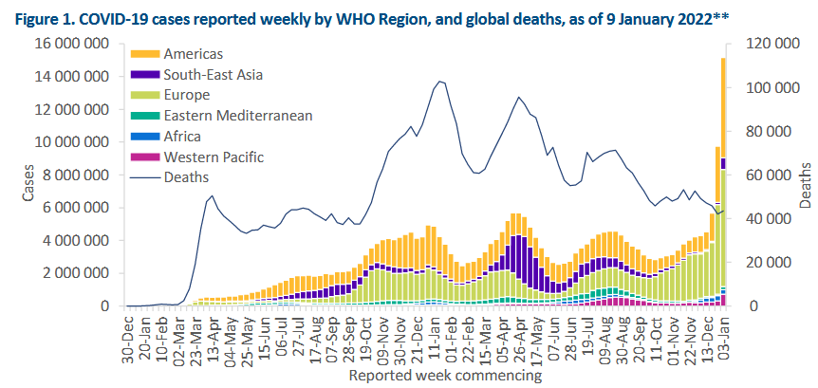
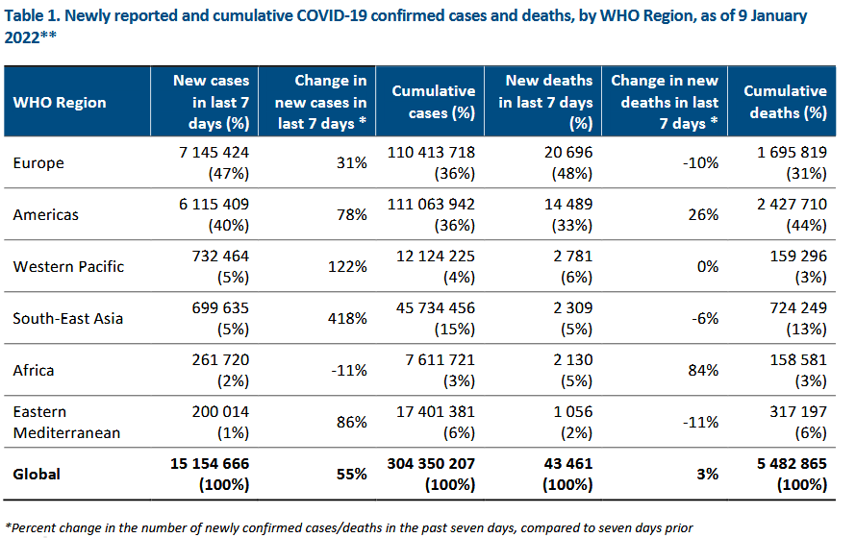
7-Tages-Inzidenz pro 100.000 Einwohner weltweit
Quelle: WHO SitRep 11.01.2022, Datenstand 09.01.2022

Slide 3
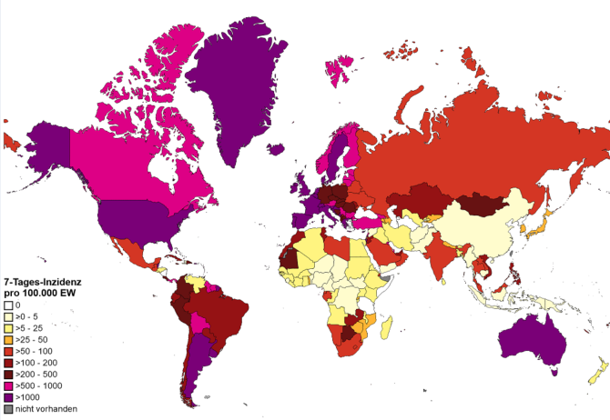
7-Tages-Inzidenz pro 100.000 Einwohner weltweit
Quelle: WHO Datenstand 13.01.2022

Slide 4
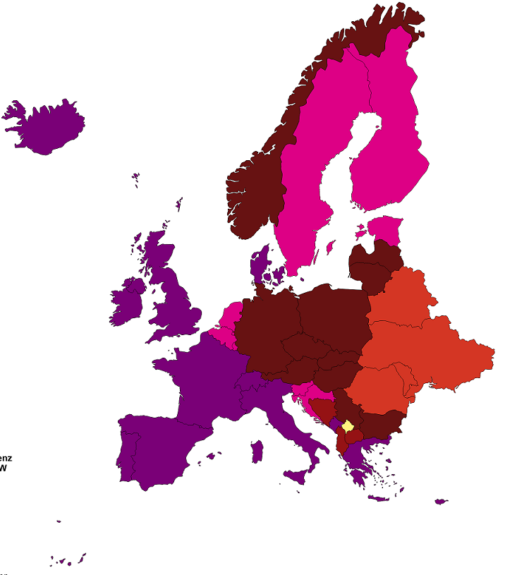
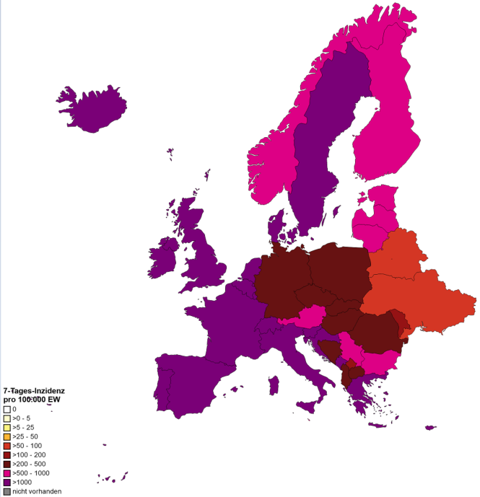
7-Tages-Inzidenz pro 100.000 Einwohner EU/EWR
Datenstand 05.01.2022
Datenstand 13.01.2022
Quelle: WHO, ECDC

Slide 5
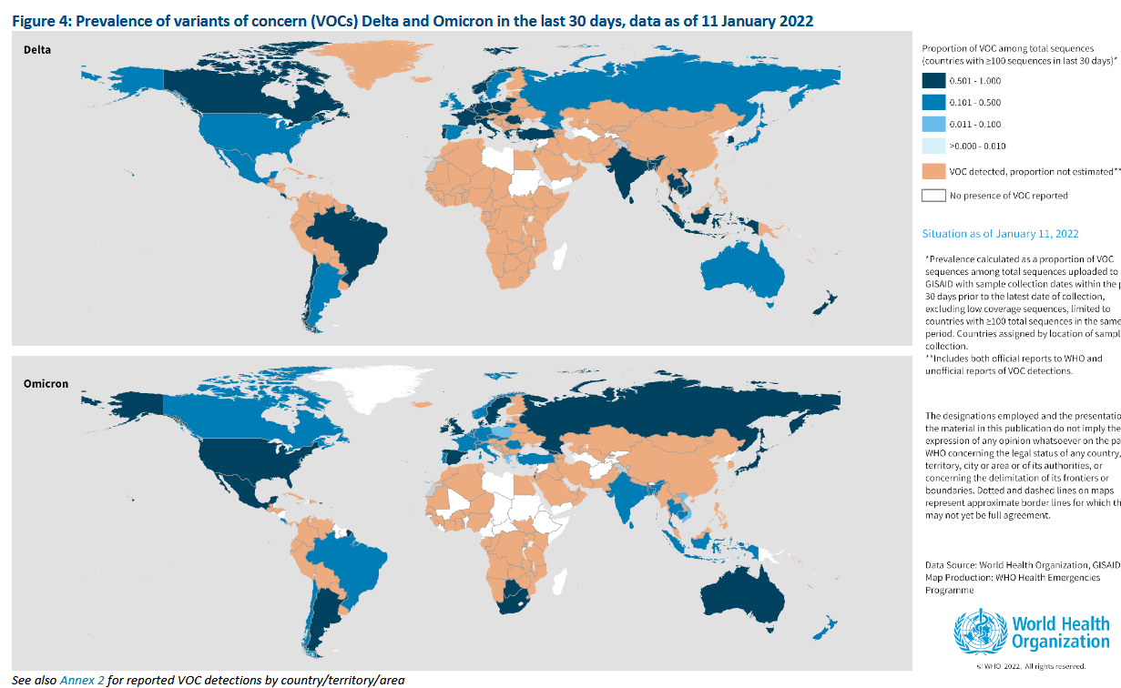
Virusvariante B.1.1.529 (Omikron) - Weltweit
Quelle: WHO SitRep 11.01.2022, Datenstand 09.01.2022
Notes:
Die Karte ist noch alt

Slide 6
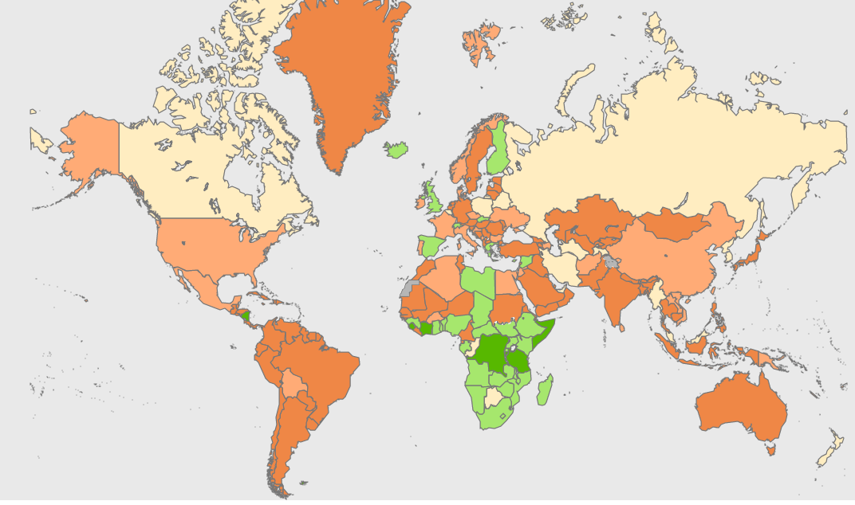
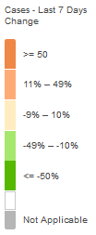
% Veränderung der Fallzahlen die letzten 7-Tage
Quelle: WHO Dashboard, Datenstand 13.01.2021, Zugriff: 14.01.2022
Notes:
Viellecht nicht notwendig. Kann all ergänzung zur Inzidenzen genutzt werden

